Slide 1
HASIT^{DUE}
1. alprojekt
Monitoring rendszer

Slide 2
Alprojekt projekttagok:
Czifra Sándor
Katona József
Klucsik Gábor
Lászlóné Kenyeres Krisztina
Szabó József
Külső fejlesztési partner:
InfoDirect

Slide 3
Tevékenység | 2015. 12. | 2016.01. | 2016.02. | 2016.03. | 2016.04. | 2016.05. | 2016.06
1. Specifikáció, indikátorok meghatározása
2. Grafikai tervek, képernyőképek elkészítése
3. Rendszerdokumentumok elkészítése
4. Fejlesztés kezdete
5. Teszt fázis indítása
6. Online támogató elemek elkészítése
7. Projektzárás
Projektterv - Megvalósítás

Slide 4
Meghatározó alapegységek
Felhasználói szintek
Hallgatói avatar indikátorai
Oktatói avatar indikátorai
Avatarok, sémák

Slide 5
Felhasználói szintek
Hallgató
Oktató
Szakmentor
VIR
Rendszer adminisztrátor
Üzemeltető

Slide 6
Hallgatói avatar indikátorai
Tanulmányi eredmények, Jelenléti adatok
Határidők betartása, Eltérés a mintatantervtől
Nyelvvizsgával kapcsolatos adatok
Szakdolgozattal kapcsolatos adatok
Egyéb aktivitások
-3
HARAGOS
-2
AGGÓDÓ, FELSZÓLÍTÓ
-1
SZOMORÚ
0
SEMLEGES
+1
BIZAKODÓ
+2
MOSOLYGÓS
+3
ELÉGEDETT, BOLDOG

Slide 7
Oktatói avatar indikátorai
Óranyilvántartás rögzítése
Jelenlét rögzítése
Hallgatói megjelenések aránya
Félévközi feladatok vizsgálata
Tájékoztató kiírások (feladatok, vizsgák)
-3
HARAGOS
-2
AGGÓDÓ, FELSZÓLÍTÓ
-1
SZOMORÚ
0
SEMLEGES
+1
BIZAKODÓ
+2
MOSOLYGÓS
+3
ELÉGEDETT, BOLDOG

Slide 8
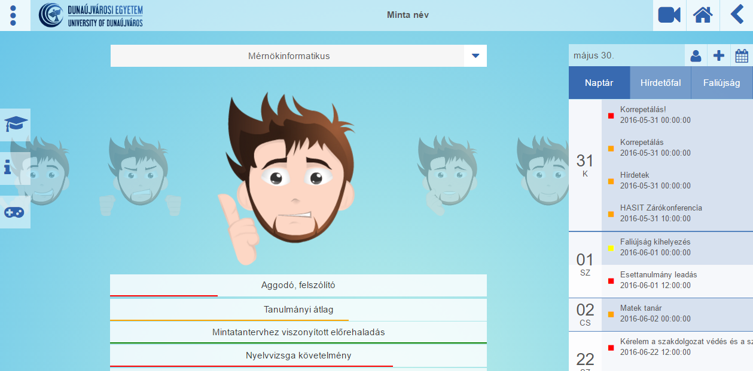

Slide 9
KÖSZÖNÖM A FIGYELMET!
czifras@uniduna.hu

